Slide 1
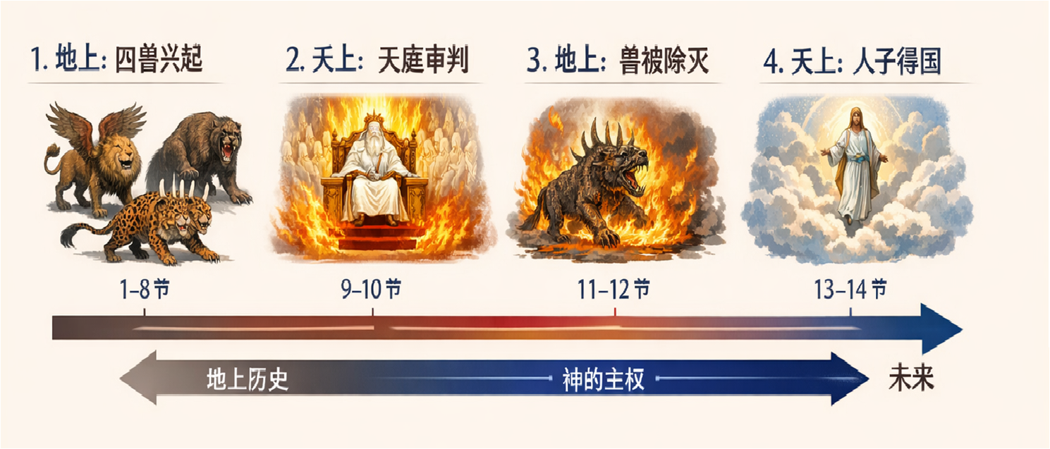
从金像到野兽——历史背后的掌权者
但7：1-28节

Slide 2

祈祷/Prayer

Slide 3
一、地上的异像——四兽的兴起
7：1巴比伦王伯沙撒元年，但以理在床上作梦，见了脑中的异象，就记录这梦，述说其中的大意。2但以理说，我夜里见异象，看见天的四风陡起，刮在大海之上。3有四个大兽从海中上来，形状各有不同。
5：30当夜，迦勒底王伯沙撒被杀。31 玛代人大利乌年62岁，取了迦勒底国。

Slide 4
15岁：1章 被掳巴比伦
17岁：2章 第一次解梦
20岁：3章 火窑经历。
49岁：4章 第二次解梦
67岁：7章 第一个异象
69岁: 8章 第二个异象
81岁: 5章 帝国最后一晚
82岁: 9章 第三个异象
83岁: 6章 狮子坑的经历
84岁:10-12章 第四个异象

Slide 5
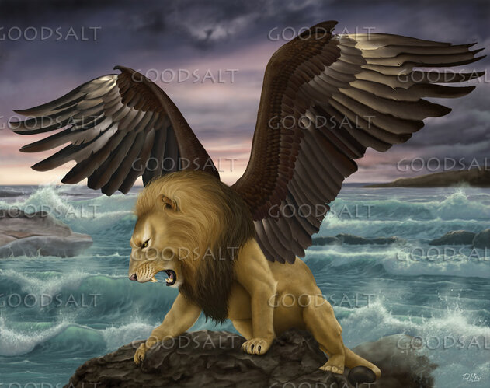
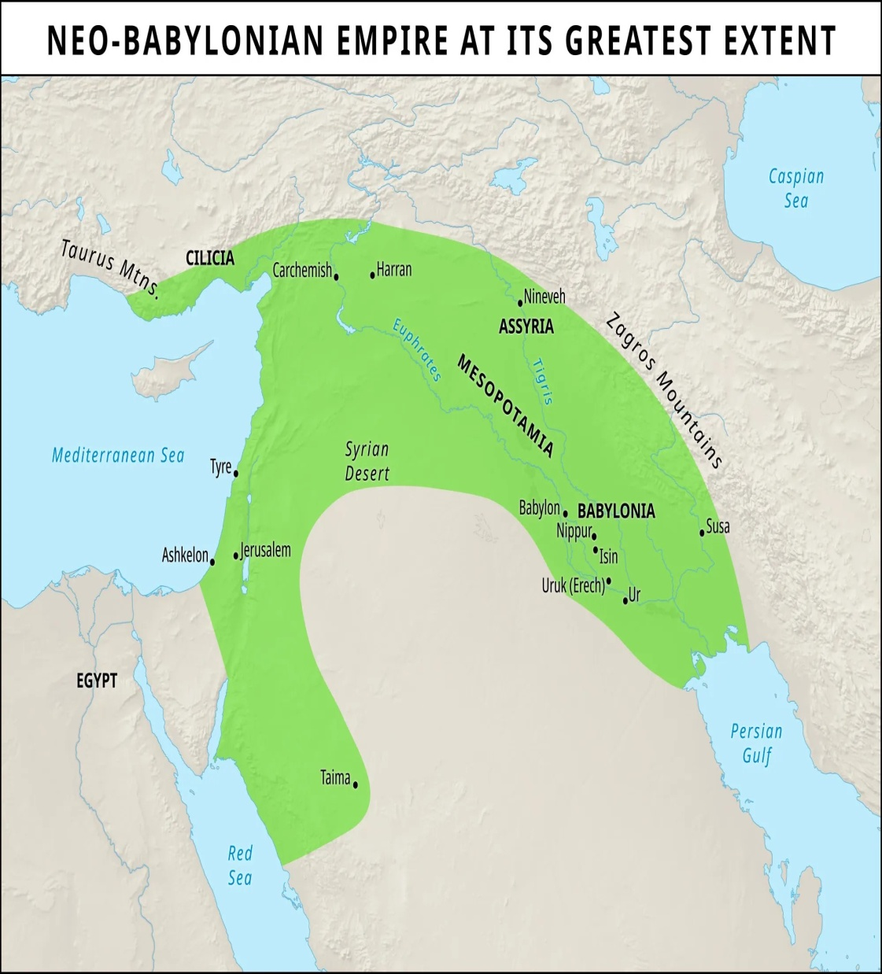
四

Slide 6
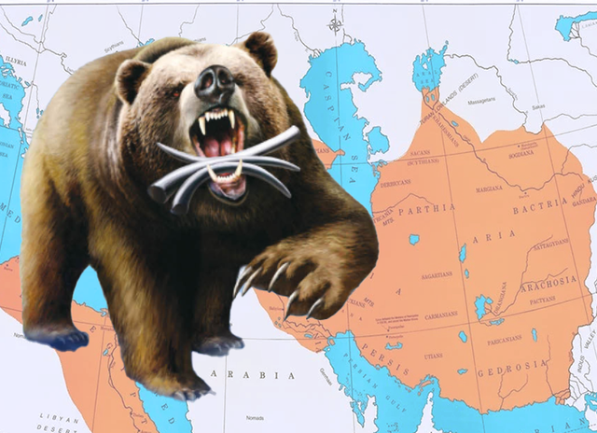
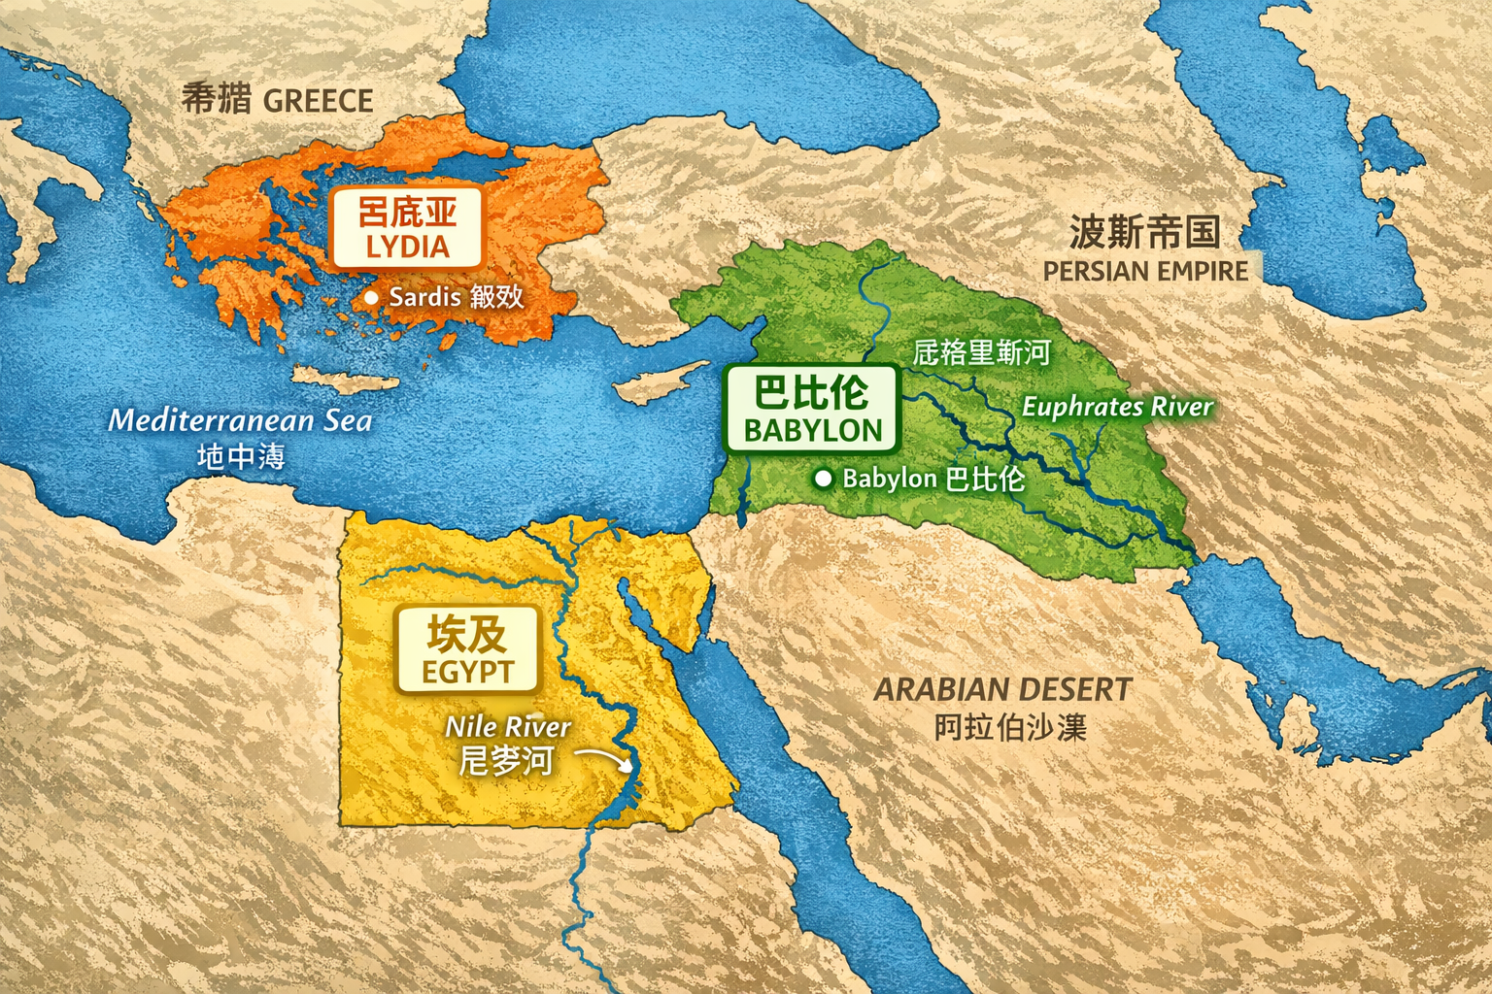
四

Slide 7

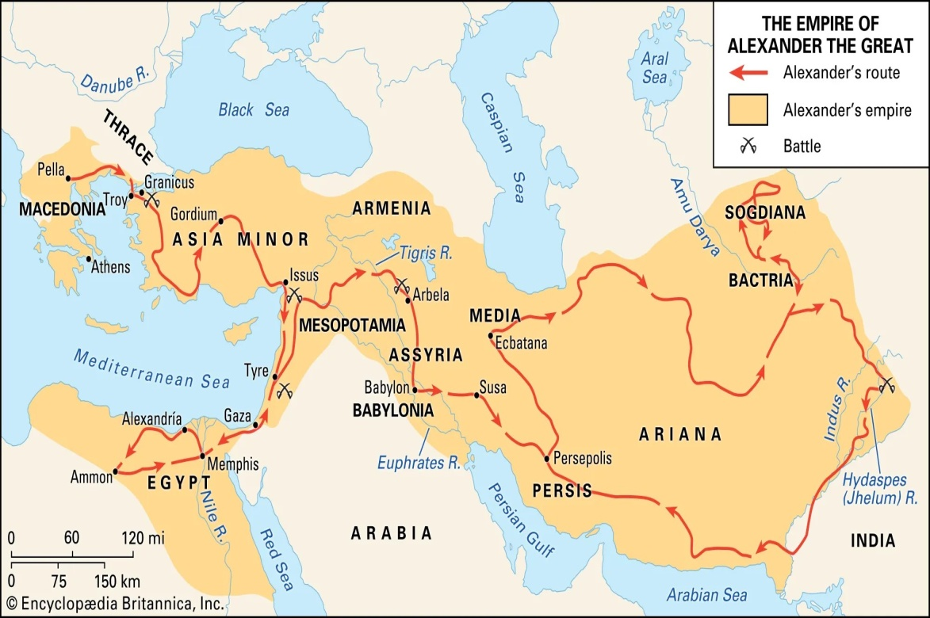
四

Slide 8
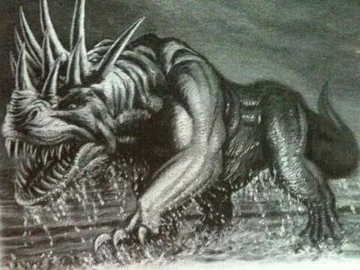
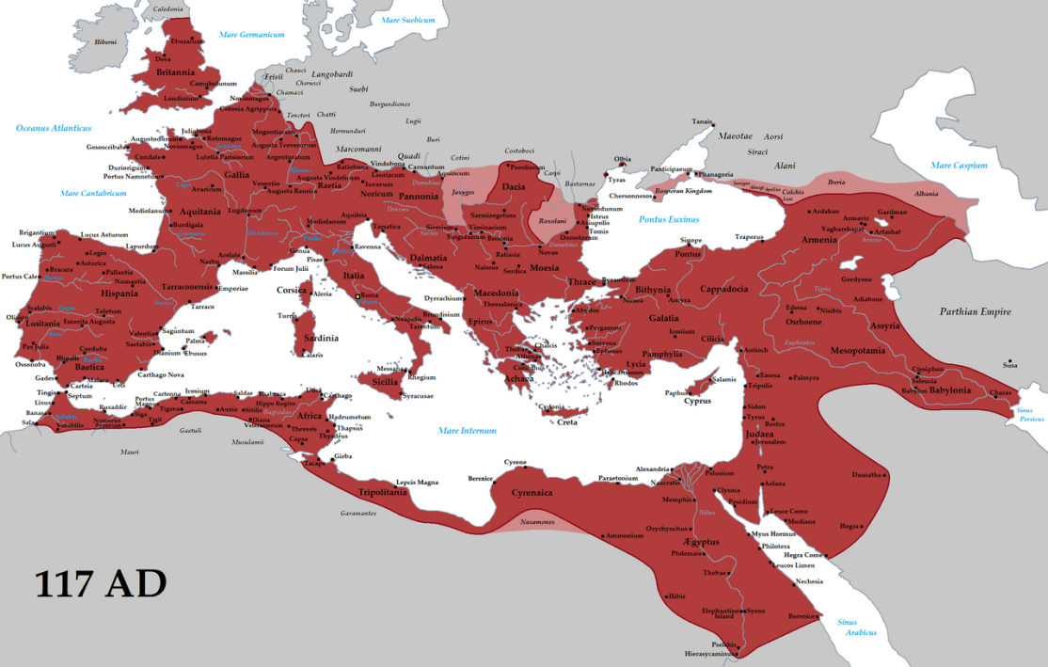
四

Slide 9
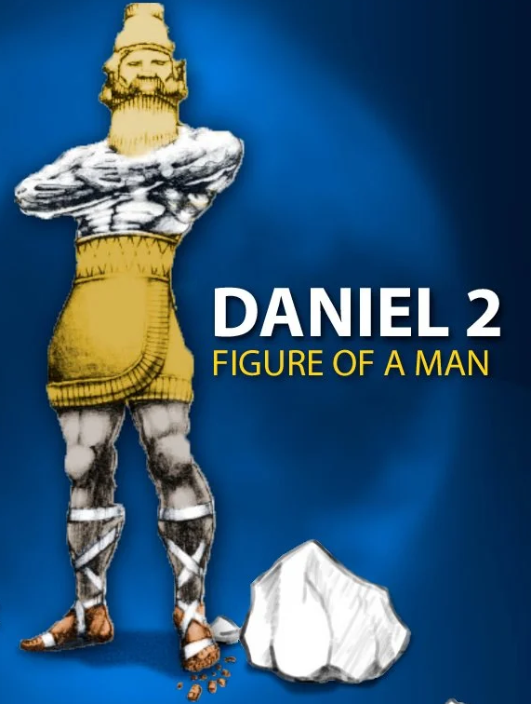
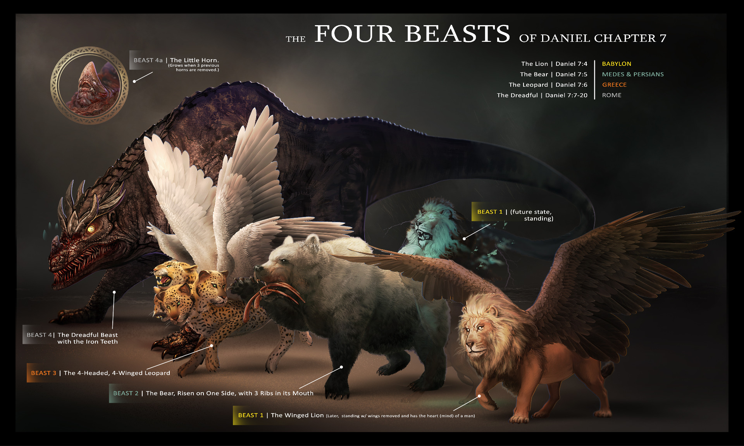
四

Slide 10
但2章/金像 | 但7章/四兽 | 启13章（兽）
金头 | 狮子/有鹰翅 | 似狮子/口像狮子
银胸、臂 | 熊/旁跨而坐 | 似熊/熊的脚
铜腹 | 豹/四头、四翼 | 似豹/形状像豹
铁腿 | 可怕的兽/铁齿、十角 | 可怕的兽/十角七头

Slide 11
1、尼布甲尼撒：
巴比伦—波斯—希腊—罗马——末日审判
2、但以理：
巴比伦—波斯—希腊—罗马——末日审判
3、使徒约翰：
巴比伦—波斯—希腊—罗马————末日审判

Slide 12
但7：21我观看，见这角与圣民争战，胜了他们。22直到亘古常在者来给至高者的圣民伸冤，圣民得国的时候就到了。
25他必向至高者说夸大的话，必折磨至高者的圣民，必想改变节期和律法。圣民必交付他手一载，二载，半载。

Slide 13
启13：6兽就开口向神说亵渎的话，亵渎神的名，并他的帐幕，以及那些住在天上的。7又任凭它与圣徒争战，并且得胜。也把权柄赐给它，制伏各族各民各方各国。8凡住在地上，名字从创世以来，没有记在被杀之羔羊生命册上的人，都要拜它……15又叫所有不拜兽像的人都被杀害。

Slide 14
15至于我但以理，我的灵在我里面愁烦，我脑中的异象使我惊惶。
28那事至此完毕，至于我但以理，心中甚是惊惶，脸色也改变了。

Slide 15
但2：39在你以后必另兴一国，不及于你。又有第三国，就是铜的，必掌管天下。40第四国，必坚壮如铁，铁能打碎克制百物，又能压碎一切，那国也必打碎压制列国。

Slide 16
二、天上的异象——亘古常在者的宝座
7：9我观看，见有宝座设立，上头坐着亘古常在者。他的衣服洁白如雪，头发如纯净的羊毛。宝座乃火焰，其轮乃烈火。10从他面前有火，像河发出。事奉他的有千千，在他面前侍立的有万万。他坐着要行审判，案卷都展开了。

Slide 17
天上：白色大宝座，案卷展开
地上：第四兽苦害神的百姓
地上四兽
但以理看

Slide 18
启20：11我又看见一个白色的大宝座，与坐在上面的。从他面前天地都逃避，再无可见之处了。12我又看见死了的人，无论大小，都站在宝座前。案卷展开了。并且另有一卷展开，就是生命册。死了的人都凭着这些案卷所记载的，照他们所行的受审判。13于是海交出其中的死人。死亡和阴间也交出其中的死人。他们都照各人所行的受审判。14死亡和阴间也被扔在火湖里。这火湖就是第二次的死。15若有人名字没记在生命册上，他就被扔在火湖里。

Slide 19
三、主耶稣再来——人子的国度
11那时我观看，见那兽因小角说夸大话的声音被杀，身体损坏，扔在火中焚烧。12其余的兽，权柄都被夺去，生命却仍存留，直到所定的时候和日期。
13我在夜间的异象中观看，见有一位像人子的，驾着天云而来，被领到亘古常在者面前，14得了权柄，荣耀，国度，使各方，各国，各族的人都事奉他。他的权柄是永远的，不能废去。他的国必不败坏。

Slide 20
天上：白色大宝座，案卷展开
地上：第四兽苦害神的百姓
天上：主耶稣二次再来，
地上：兽的结局
地上四兽
但以理看
但以理又看：

Slide 21
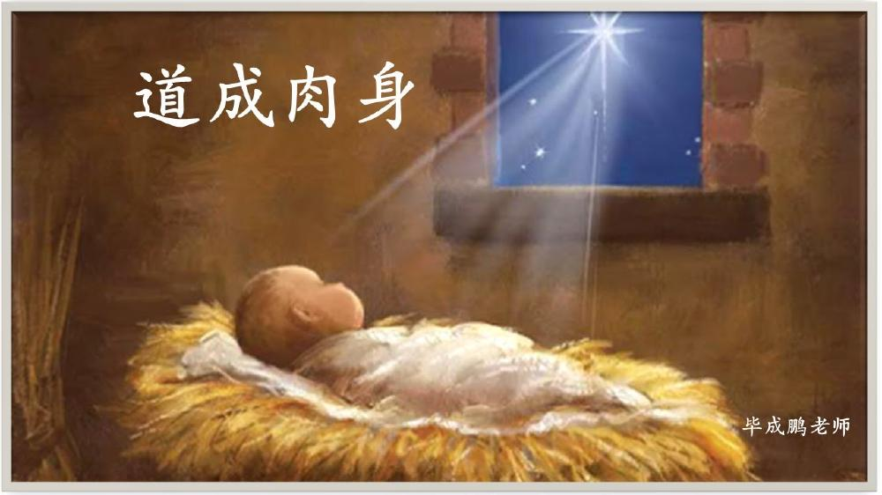
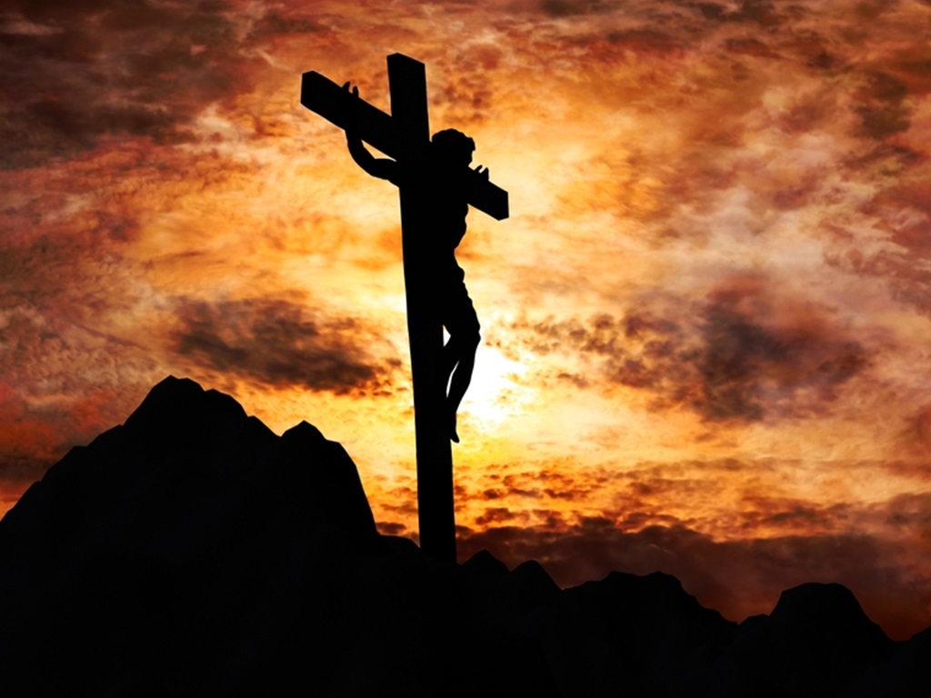
加4：4及至时候满足，神就差遣他的儿子，为女子所生，且生在律法以下，5要把律法以下的人赎出来，叫我们得着儿子的名分。

Slide 22
彼后3：8亲爱的弟兄啊，有一件事你们不可忘记，就是主看一日如千年，千年如一日。9主所应许的尚未成就，有人以为他是耽延，其实不是耽延，乃是宽容你们，不愿有一人沉沦，乃愿人人都悔改。
巴比伦—波斯—希腊—罗马————末日审判
恩典时代/教会时代

Slide 23
四、对我们今天的提醒
1、末日知识不能代替属灵生命
2、真正的问题不是“世界怎样”，而是“我怎样”
3、时刻预备迎见主
A、与神关系真实 B、在小事上忠心
C、 活在永恒视角里
4、末日信息的真正目的：不是让人好奇，而是让人清醒。

Slide 24
总结
Summary

